Slide 1
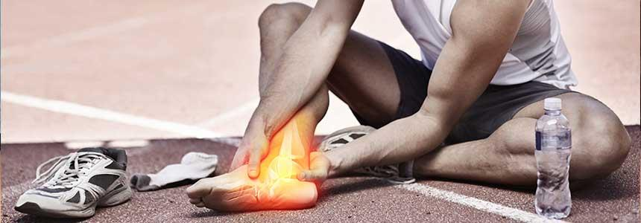
NASTAVNI PREDMET-
REHABILITACIJA U SPORTU
I PREDAVANJE
UVOD U SPORTSKU REHABILITACIJU
DEFINICIJA I KARAKTERISTIKE POVREDE U SPORTU
Prof. dr Milorad Jerkan

Slide 2
SPORTSKA REHABILITACIJA
(re=ponovo;habilitatio=osposobljavanje) je složeni proces ponovnog osposobljavanja za aktivnosti svakodnevnog i profesionalnog života te za emotivnu i socijalnu stabilnost osoba koje su tu sposobnost potpuno ili delimično izgubile zbog bolesti ili ozlede.
U slučaju ozleda kod sportista, to konkretno znači, povratak u ono stanje, psihičko i fizičko, koje je postojalo pre same ozlede.
Dakle, rehabilitacija se ne odnosi samo na obavljanje uobičajenih svakodnevnih aktivnosti, nego i na potpuno fizičko opterećenje potrebno za postizanje ranije dostignutih sportskih rezultata i mogućnosti, ali i svega onoga što isti sa sobom donose.

Slide 3
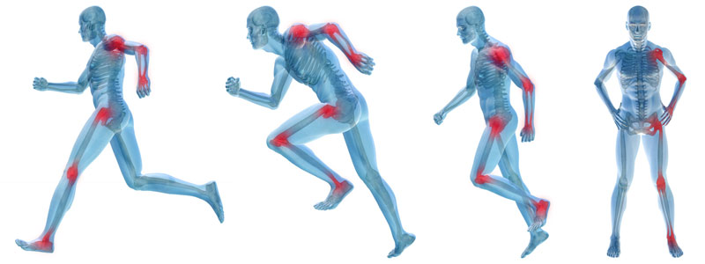
POVREDA
Sam pojam povreda je toliko širok da njemu definiciju možemo da interpretiramo na više načina.
Najčešće u sportskoj praksi povrede nastaju usled naglog prekida toka pokreta, a zatim dolazi do velike tenzione sile koje prouzrokuju povrede mišića, tetiva, zglobova, kostiju.

Slide 4
POVREDE SE DELE NA:
opšte povrede , koje nastaju prilikom opštih i specifičnih sportskih aktivosti
specifične povrede, koje su vezane za specifičnu sportsku aktivnost
PO NAČINU JAVLJANJA, POVREDE SE JAVLJAJU NAJČEŠĆE KOD:
sportista - za vreme treninga
rekreativaca- za vreme rekreativnih aktivnosti
učenika – na časovima fizičkog vaspitanja
radnika - na radnom mestu

Slide 5
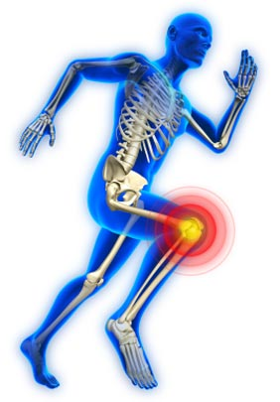
Klasifikacija sportskih povreda koju smo mi prihvatili je:
po dijagnozi
po težini
po polu i starosti
po delovima povređivanja

Slide 6
UZROCI POVREĐIVANJA
Uzroci povređivanja su dosta kompleksi, ali se suštinski svode na : pravilan unos vide, vitamina, minerala, nepravilne ishrane, umor, pretreniranost, nedovoljna zagrejanost, nepažnja, pad motivacije, stres, gruba igra….
Na uzroke mogu indirektno uticati:
neadekvatna sportska oprema, obuća i odeća, loši uslovi na sportskim terenima, halama, različite podloge, klimatski uslovi, slabi socijalno-ekonomski uslovi….

Slide 7
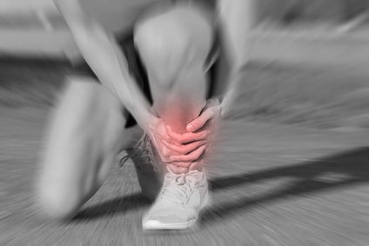
1. POVREDE PO DIJAGNOZI MOGU BITI:
rane
kontuzije
potresi
povrede mišića
distorzije
iščašenja
prelomi…

Slide 8
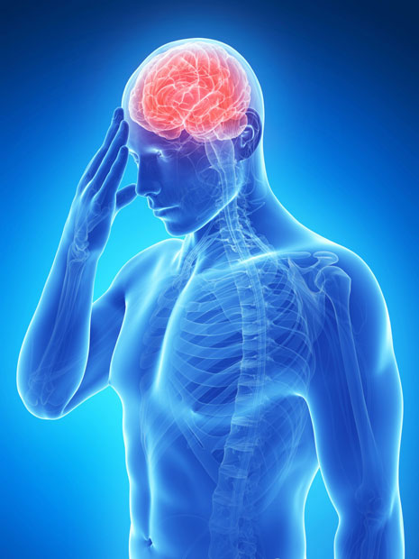
a) RANE
Rane mogu biti oguline, razderine, rascepi, ijedi, opekotine, žuljevi, krvarenja usled povreda. Ranu treba sterilno očistiti, okolinu rane namazati jodom i staviti sterilan zavoj. Pravilo je da se svakom povređenom da vakcina tetanusa.
b) KONTUZIJE
To je tup udar koji ne stvara ranu na telu.
c) POTRESI
Oni najčešće nastaju usled direktnog sudara sportista,a srećemo ih u skoro svim sportskim disciplinama.

Slide 9
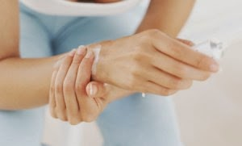
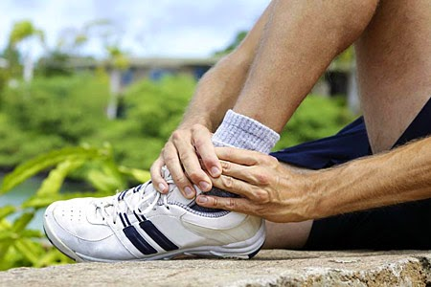
d) POVREDA MIŠIĆA
Nastaje tupim udarom. Osnovni uzroci povrede su zamor i nedovoljno zagrevanje.
c) DISTORZIJA
Nastaju direktnim udarcem ili prekomernim pokretima koji su izvan fiziološkog pokreta zgloba.
f) LUKSACIJA
Nastaje usled odvajanja zglobnih površina i iskakanja iz anatomskog položaja. Oseća se jak bol, deo tela potpuno klone i odmah se vrši repozicija.

Slide 10
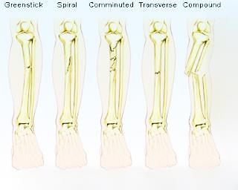
g) PRELOM KOSTIJU
Sila deluje na kost jače od njene čvrstoće, a prelomi mogu biti prosti i složeni. Kod preloma se čuje prasak, krckanje i brzo nastupi otok. Fizikalni tretman počinje odmah od nastanka preloma,a po skidanju gipsa počinje se sa primenom hidrokinezi terapije, elektroterapije kao i ostale procedure u cilju što ranijeg oporavka.
h) OSTALE POVREDE
Niske i visoke temperature, trovanje hranom, ujedi insekata i zmija direktno utiču na povređivanje sportista.

Slide 11
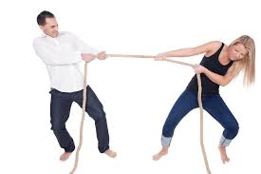
2. PO TEŽINI
Po težini povrede se mogu podeliti na: lagane povrede - bez prekida sportske aktivnosti; lakše povrede – sa prekidom trenažnog procesa od 5-10 dana; srednje teške povrede – odsustvo sa terena nekoliko meseci; teške povrede- trajni invaliditet; najteže povrede – smrtni ishod.
3. PO POLU I STAROSTI
Povređivanje po polu i starosti, sredinom 20-og veka bila je u odnosu muškarac- žena 75% : 25%. razvojem ženskog sporta i njenom profesionalizacijom, njene granice su se smanjile i danas imamo skoro identičan procenat povređivanja.
Prema životnom dobu najveći broj povreda odpada otpada na najzastupljeniju grupu između 20 i 30 godina (50%), zatim na grupu ispod 20 godina ( oko 20%), zatim na dobnu grupu između 30 i 40 godina (oko 15%), od 40 do 50 godina (oko 5%).

Slide 12
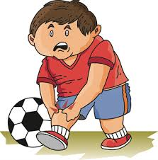
4. PO DELOVIMA POVREĐIVANJA
Skoro 2/3 svih povreda manifestuju se na donjim ekstremitetima. Najčešće povređeni deo tela kod sportista je koleno. Ako se povrede kolena označe sa 100, onda je na drugom mestu natkolenica (80), skočni zglob (75), rame (50), šaka i prsti (45), glava (45), lice (40), stopalo (25) itd.

Slide 13
KARAKTERISTIČNE POVREDE NA POJEDINIM DELOVIMA TELA SPORTISTA
GLAVA – Povrede glave mogu biti povrede:
poglavine, prelom lobanje, potres mozga, nagnječenje, unutrašnja krvarenja u glavi, kao i posttraumatska demencija.
Simptomi koji se javljaju su:
glavobolja, mučnina, povraćanje, fotofobija itd., dok se kod ozbiljnijih povreda javljaju i zbunjenost, suženje zenica, ubrzan ili usporen puls, ubrzano disanje…
Često dolazi do gubitka svesti različitog trajanja. Povrede glave se najčešće javljaju kod borilačkih sportova, fudbala, rukometa, vaterpola, biciklizma…

Slide 14
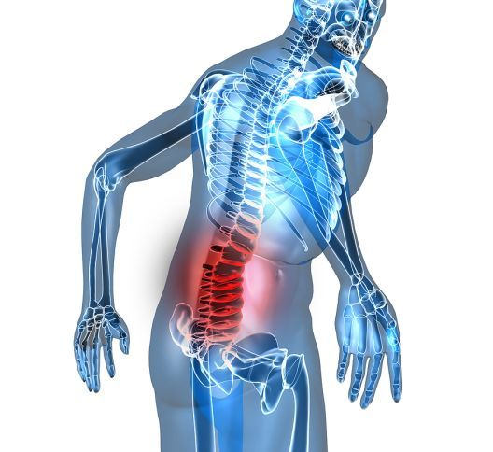
KARAKTERISTIČNE POVREDE NA POJEDINIM DELOVIMA TELA SPORTISTA
LEĐA – Najčešći bol se javlja u donjem delu leđa koji se sastoji od kičmenih pršljenova, zglobova i diskusa – tela pršljena slabinskog dela kičme, krsta i trtice.
Bol u donjem delu leđa se kreće u rasponu od blagog do prodornog, a nastaje od istegnuća ili kidanja mišića ili ligamenta, povrede diskusa ili pršljena, pritiska na neki nerv, ili zamora mišića usled lošeg držanja.
Ove povrede se najčešće javljaju kod stono-tenisera, tenisera, košarkaša, odbojkaša, biciklista itd..

Slide 15
KARAKTERISTIČNE POVREDE NA POJEDINIM DELOVIMA TELA SPORTISTA
RAME – To je kuglasti zglob formiran sklopom triju kostiju – nadlaktice, ključne kosti i lopatice).
Do iščašenja ramena dolati kad kost nadlaktice (humerus) izleti iz zgloba i nađe se ispred ili ispod ramena. U tom slučaju ligamenti i ostala vezivna tkiva su istegnuta ili pokidana,a neretko dolazi i do povrede nerava i krvnih sudova, što izaziva utrnulost šake i gubitak cirkulacije u ruci.
Povreda nastaje padom na ispruženu šaku ili ruku, direktan pad ili udarac u rame ili nasilno savijanje ruke preko glave. Dominira jak bol, ograničenje pokreta, javlja se otok kao i podliv usled unutrašnjeg krvarenja. Praksa pokazuje da je jednom iščašeno rame – uvek iščašeno rame.
Najčešće se javlja kod džudista.
Karakteristična povreda ramena javlja se i kod plivača ,,plivačko rame“, kada dolazi do istegnuća ili male naprsline supra – spinalnog mišića.
Manifestuje se slabošću i bolom pri pružanju ruke napred ili gore uz ograničen pokret ramena.

Slide 16
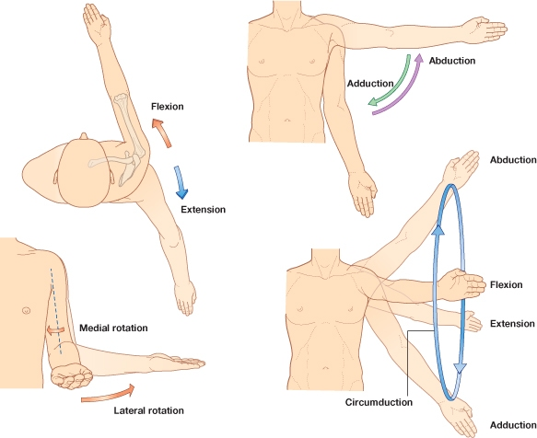
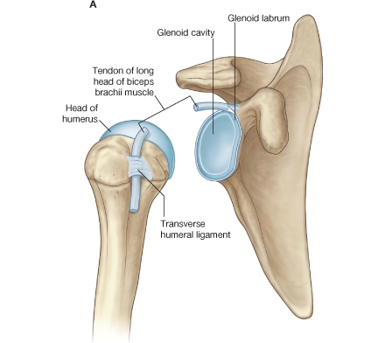
slika - Funkcija zgloba ramena
slika - Zglob ramena

Slide 17
KARAKTERISTIČNE POVREDE NA POJEDINIM DELOVIMA TELA SPORTISTA
LAKAT – To je složeni zglob formiran spojem triju kostiju humerusa, nadlaktice i ulne i radijusa podlaktice.
Povreda najčešće nastaje usled stalnog ponavljanja pokreta kod tenisera, veslača i igrača golfa.
Bol se javlja sa unutrašnje strane lakta i izaziva ograničene pokrete. ,,Teniski lakat“ – tendilitis tetive koja povezuje mišiće ekstenzore sa spoljašnji epikondilom. Bol je jak, širi se sa spoljne strane lakta i može da ide niz nadlakticu. Javlja se kod tenisera, dizača tegova, kuglaša, skijaša itd. i značajno remeti svakodnevne aktivnosti poput držanja šolje za kafu, rukovanja…

Slide 18
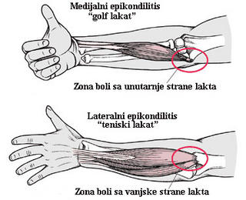
Slika – Zone bola kod ,,Golf lakta“ i ,,Teniskog lakta“

Slide 19
KARAKTERISTIČNE POVREDE NA POJEDINIM DELOVIMA TELA SPORTISTA
ŠAKA - Sastoji se od 14 falangi, 5 metakarpalnih kostiju koje formiraju dlan i 8 malih nejednakih karpalnih kostiju koje formiraju ručni zglob.
Najčešća povreda je čekičasti prst koji se javlja kod rukomeša, odbojkaša, košarkaša, bejzbol igrača. Povreda nastaje kada prst igrača, koji rukama barataju loptom, dobiju udarac u vrh prsta. Na mestu povrede nastaje bol, otok, pomodrelost i povremeno nemogućnost da se ispravi vrh prsta. Hladna obloga i udlaga na prst dovode do bržeg izlečenja. Među povredama šake spava i ,,skijaški palac“ koji podrazumeva naprslinu ili kidanje ulnarnog kolateralnog ligamenta palca, koji ga spaja sa metakarpalnom kosti. Do ove povrede dolazi pri padu tokom skijanja, kad skijaški štap odvoji palac od prstiju.

Slide 20
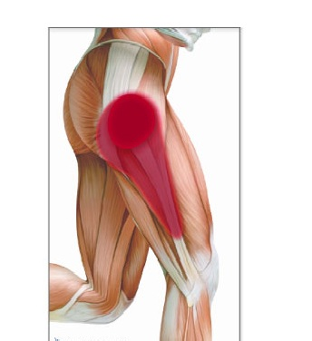
KARAKTERISTIČNE POVREDE NA POJEDINIM DELOVIMA TELA SPORTISTA
KUK – To je kuglasti zglob između karlice i gornjeg dela butne kosti.
Najčešće povrede su naprsnuće mišića spojenog sa bokom kuka. Bol se javlja u kuku i kako vreme prolazi on se povećava i modrica se pojavljuje.
Ova povreda je česta u kontaktnim sportovima sa loptom, a izazvana se udarcem ili padom na kuk.

Slide 21
KARAKTERISTIČNE POVREDE NA POJEDINIM DELOVIMA TELA SPORTISTA
KOLENO – Ono omogućava savijanje, ispravljanje i delimično rotiranje noge.
Od oboljenja se izdvaja ,,trkačko koleno“ koje je zajednički naziv za dva oboljenja.
Hondromalacija patele koja izaziva oštećenje i čvrstinu hrskavice koja pokriva zadnji deo čašice.
Trkačko koleno se može odnosti i na bol izvan jednog ili oba kolena. Izazvano je preopterećenjem, a nastaje kada stopalo u toku trčanja udari o tlo pod oštrim uglom, što izaziva bol u kolenu. Bol se kreće u rasponu od tupog do oštrog proboda u čašici i za nje, prisedenju savijenih kolena, klečanju, čučanju, penjanju ili silaženju niz stepenice. Javlja se otok kolena, slabost butnog mišića, trenje i krckanje kolena.
Kidanje hrskavice kolena obično je izazvano jakim iskretanjem ili silovim udarcem u koleno. Od simpota se javlja bol u zglobu, koleno može da se uklješti ili kleca, krckanje i otok.
U novije vreme sa pojavom artroskopije, ove povrede se brzo rešavaju i sportisti se vraćaju na teren u najkraćem roku.
Od povrede je još značajno spomenuti i istegnuće ligamenata, kao i naprsnuća koja sa sobom često povlače kidanje hrskavica.
Ovo su najteže povrede za ovaj ekstremitet, ali nažalost i česta pojava i neretko se završavaju operativnim zahvatom.

Slide 22
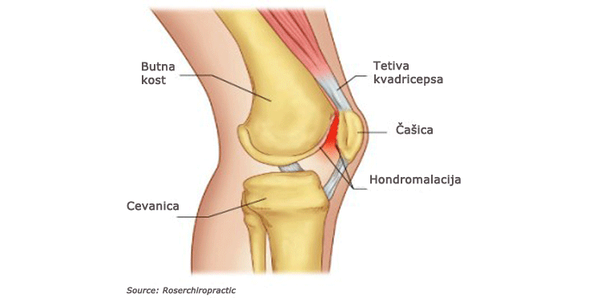
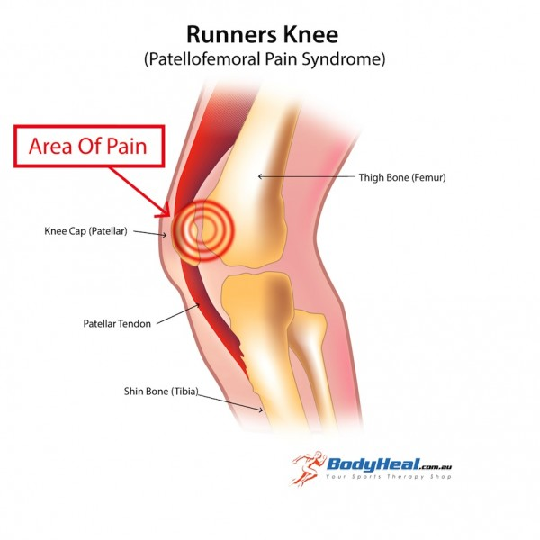
Slika – Hondromalacija patele
Slika – Trkačko koleno

Slide 23
KARAKTERISTIČNE POVREDE NA POJEDINIM DELOVIMA TELA SPORTISTA
NATKOLENICA ( BUTINA ) – Čini je velika grupa mišića sa zadnje strane butine koje se protežu od dna karlice do vrha kolena.
Najčešće povrede mišića su u rasponu, od malih naprsnuća do većih kidanja mišića ili tetiva koje te mišiće spajaju sa kostima.
Najveći broj povreda se događa upravo na mišićima,a javljaju se i kod amatera i kod profesionalaca i to najčešće usled brzog starta, kao i kod sprinta,ali mogu da se jave i usled ponavljanja pokreta.

Slide 24
KARAKTERISTIČNE POVREDE NA POJEDINIM DELOVIMA TELA SPORTISTA
POTKOLENICA – Najčešća povreda nastaje u predelu cevanice i to kod atleličara, tzv ,,Atletska potkolenica“ koja nastaje usled dugotrajnog trčanja na različitim podlogama, kao i usled preteranog opterećenja i preterane težine.
Moguća je pojava rascepa cevanice koja se javlja i kod amatera i profesionalaca,a može da nastane i kod trčanja i pri hodanju.
Dominira bol, povremena utrnulost, a ponekad i otok prednje strane potkolenice.

Slide 25
KARAKTERISTIČNE POVREDE NA POJEDINIM DELOVIMA TELA SPORTISTA
NOGA – Najčešća povreda noge se dešava u predelu Ahilove tetive koja spaja mišiće gastrokemijusa, plantarisa i soleusa (lisne mišiće) potkolenog dela noge sa kalkaneusom ( petnom kosti ).
Funkcija Ahilove tetive omogućava trčanje, penjanje i stajanje na vrhovima prstiju.
Kod povreda može da se javi upala i ruptura Ahilove tetive koja može biti delimična ili potpuna.
Kod kidanja tetive sportista ima utisak kao da ga je neko šutnuo otpozado, ne može da savije nožne prste, javlja se bol, otok, a savet je da se u prvih 24h izvrši operacija.

Slide 26
Slika - povrede ahilove tetive

Slide 27
KARAKTERISTIČNE POVREDE NA POJEDINIM DELOVIMA TELA SPORTISTA
STOPALO - Prednji deo stopala se sastoji od 5 metatarzalnih kostiju, a na vrhovima se nalaze falange. Osnovna uloga im je da obezbeđuju ravnotežu pri hodanju i trčanju.
Bol u prednjem delu kostiju najčešće nastaje između 2 metatarzalne kosti gde dominira otok nerva, a ova povreda je u literaturi poznata kao ,,Mortonov neurom“.
Njega izaziva neudobna obuća, povećano opterećenje, nepravilno ponavljanje udarca nogom. Neki autori navode i uticaj genetkog faktora u njegovom nastajanju.
Simptomi su bol u vrhu stopala, jagodici stopala ili u prstima.
Javlja se u mnogim sportovima, ali i kod žena koje nose visoke potpetice ili neudobnu obuću.

Slide 28
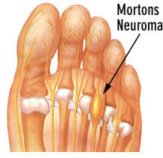
Slika – Mortonov neurom

Slide 29
KARAKTERISTIČNE POVREDE NA POJEDINIM DELOVIMA TELA SPORTISTA
SKOČNI ZGLOB – To je pregibni zglob. Formiraju ga fibula, tibija talus (skočna kost) gornjeg dela stopala. Ove kosti su povezane nizom ligamenata. Ovaj zglob omogućava da se stopalo savije nagore i nadole i s jedne na drugu stranu.
Uganuće je česta povreda, koja jedan ili oba ligamenta smeštena sa spoljne i unutrašnje strane ovog zgloba.
Praćeno je bolom, otokom koji je u večernjim časovima veći i pomodrelošću.
Fraktura zgloba obično nastaje usled optrećenja ili direktnog udarca.
Ove povrede se dešavaju u skoro svim sportovima.

Slide 30
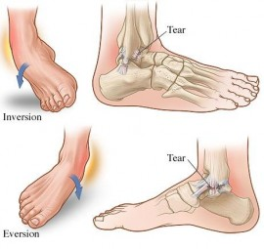
Slika – Uganuće zgloba

Slide 31
KARAKTERISTIČNE POVREDE PO SPORTOVIMA
Saznanja o profesionalizmu u sportu zadnjih godina 20-og veka menjanju dosadašnja shvatanja o povredama sportista i pružaju mogućnost za nove pravce u prevenciji, lečenju i saniranju povreda.
Osnovni cilj određivanja povreda po sportovima, po prof Smodlaci je:
Da upozori sportistu i sportskog stručnjaka na povrede koje mogu da se dese
da ih pripremi da u slučaju nastajanja povrede budu spremni na ukazivanje pomoći
da svesno preduzimaju preventivne mere u toku treninga i takmičenja.

Slide 32
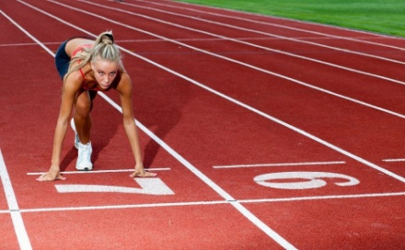
ATLETIKA
Najčešće povrede u predelu stopala su: plikovi, žuljevi, bursitisi, tendinitisi sa stvaranjem ganglija. Često se javljaju i povrede mišića, tetiva, zglobova, hrskavica i kosti.
U predelu potkolenice se javlja tzv. ,,Sindrom prenaprezanja“ sa pojavom miozitisa, tendinitisa i periostitisa.
Kod kolena usled napora može da se stvori voda u kolenu bez bola, samo sa osećajem zategnutosti,dok na pateli dolazi do hondromalacije.
Na butini se najčešće javljaju istegnuća i rupture m.femorisa, i m.rectusa.
Ove povrede se sreću kod sprintera u punom trku.

Slide 33
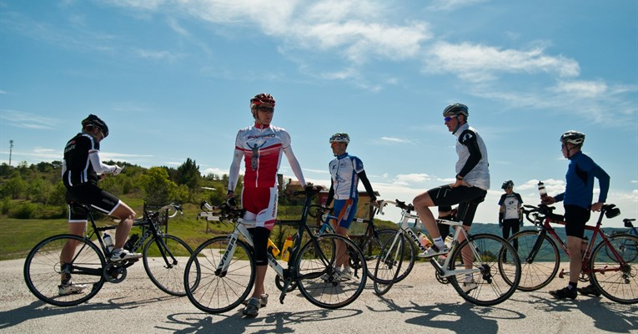
BIZIKLIZAM
Najčešće povrede su rane (oguline, razderine, rascepine), usled padova kao i žuljevi na rukama. Često dolazi i do kontuzija, distorzija, luksacija i fraktura. Zbog specijalnog pogurenog držanja tela dolazi i do preopterećenja lumbalnih mišića.

Slide 34
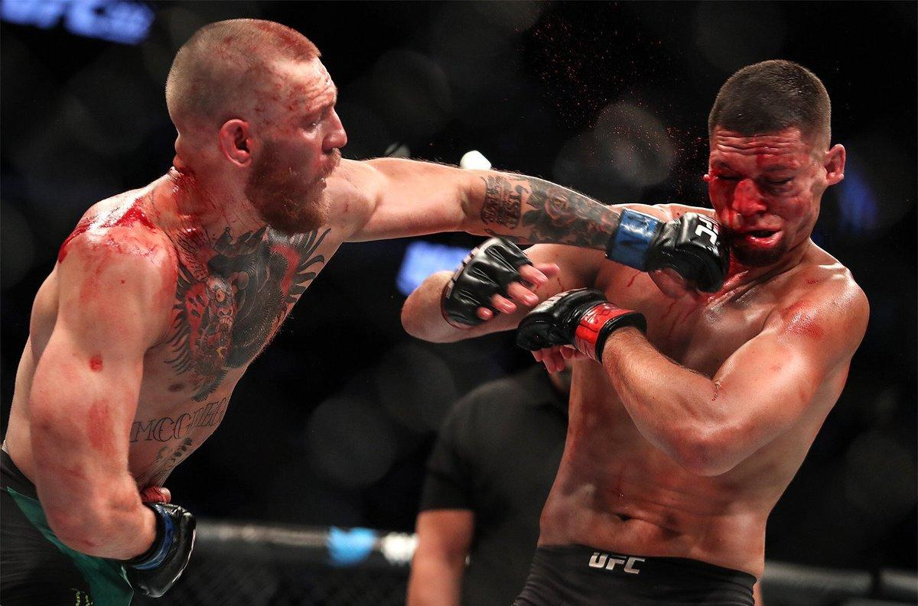
BOKS
Najčešća povreda koja se javlja u ovom sportu je ,,Bokserski nos“ koji nastaje prskanjem i luksiranjem nosne hrskavice.
Boks je jedan od najopasnijih sportova, pa često dolazi i do povreda glave (frakture lobanje), povreda zuba, rebara, ramena zuba itd…

Slide 35
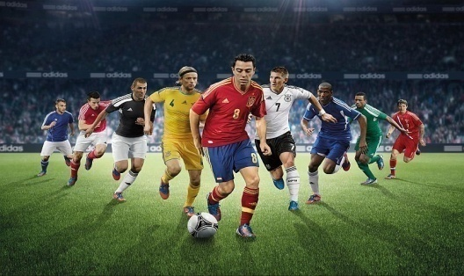
FUDBAL
Fudbaleri čine najveći procenat povređenih sportista samo zato što je fudbal najpopularnija igra i što ih najviše ima.
Najčešće povrede su: kontuzije, distorzije, potresi, luksacije i frakture lakšeg ili težeg stepena.
Karakteristična povreda u fudbalu je povreda meniskusa i ligamentarnog aparata kolena.
Česte su i povrede skočnog zgloba, Ahilove tetive, mišića natkolenice, potkolenice itd.
Lečenje fudbalskih povreda je simptomatsko, svodi se na fizikalnu terapiju, imobilizaciju kod težih povreda i operativnu intervenciju i to najčešće kolena i to meniskusa i ligamenata.

Slide 36
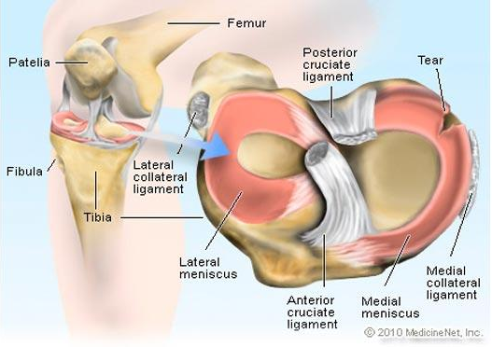
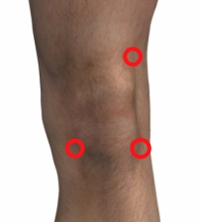
Slika – Povreda meniskusa

Slide 37
GIMNASTIKA
Vežbanje na spravama izaziva visok procenat povreda.
Najčešća oštećenja su distorzije, zapaljenje tetiva, frakture. Takođe se neretko javljaju i žuljevi na rukama koji umnogome smanjuje uspešnost rezultata.
Ovde prevencija ima presudnu ulogu u sprečavanju povreda , kao i prisustvo stručnog asistenta pored vežbača koji izvodi vežbe.

Slide 38
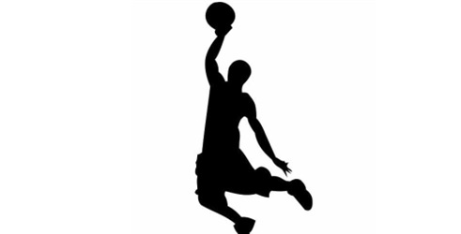
KOŠARKA
Košarka se igra u sali na različitim podlogama (parket, taraflex). U ovom sportu je poznat ,,Sindrom bolnog kolena“ ili ,,Skakačkog kolena“ kod igrača između 16-20 godine. U fazi bola potrebno je mirovanje nekoliko dana, a po smirivanju bolova dozirati fizičko opterećenje i jačati mišiće butina.
Prva pomoć i lečenje se sastoji u stavljanju leda i odmora koji treba biti dovoljno dug da se tkiva u kolenu oporave od stresa.
Takođe mogu da se jave i povrede u predelu glave, vrata i ramena, a one se simptomatski zbrinjavaju.

Slide 39
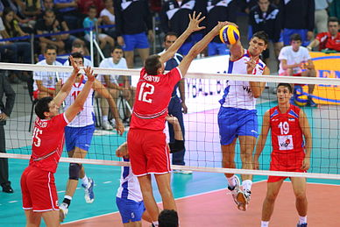
ODBOJKA
Kod odbojkaša najčešće su povrede u predelu šake, prstiju zglobova šake, lakta i ramena, kao i sve povrede koje se javljaju kod košarkaša i rukometaša, a to su kontuzije, distorzije, luksacije i frakture, povrede ligamenata, tetiva i mišića.

Slide 40
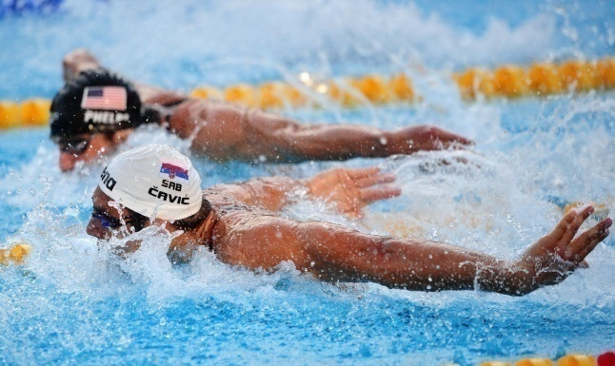
PLIVANJE
Najčešća povreda je ,,Plivačko rame“ koje nastaje istegnućem ili veoma malim naprsnućem supra-spinalnog mišića, koji se nalazi na gornjem delu ramena između vrata i gornjeg dela ruke. Ova povreda je izazvana stalnim ponavljanjem određenog pokreta.
Simptomi su: prodoran bol, ograničen pokret ramena, naročito kad se ruka diže u stranu i osećaj bolnog čvora. Preventiva se sastoji u ispravljanju tehnike plivanja, jačanju mišića ramenog pojasa i slušanju saveta trenera u lekara. Ostali sportovi koji mogu da izazovu plivačko rame su košarka, karate, bejzbol,ragbi, tenis itd.
Od ostalih povreda koje se javljaju kod plivanja izdvajaju se kontuzije, distorzije, frakture na ruci i nozi.

Slide 41
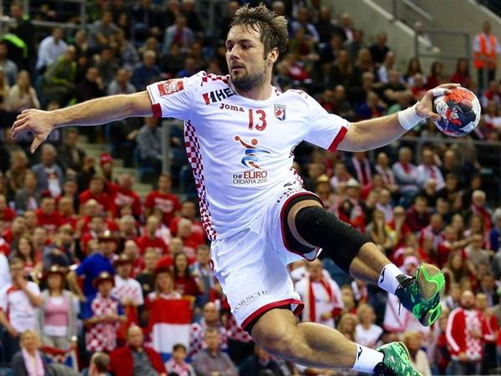
RUKOMET
Rukomet je snažna i brza igra, pa stoga izaziva veliki broj povreda.
Povrede se jednako dešavaju i na gornjim i na donjim ekstremitetima i slične su kao kod košarkaša i odbojkaša.
U zavisnosti od same povrede, lečenje se svodi na fizikalni tretman, jačanje mišića i doziranje trenižnih aktivnosti.

Slide 42
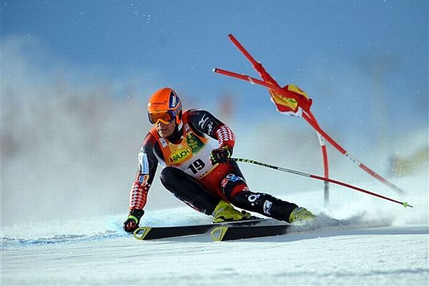
SMUČANJE
Ovde su najznačajnije dve povrede i to ,,Skijaški palac“ i ,,Smučarsko koleno“.
Skijaški palac je naprslina ili potpuno kidanje kolateralnog ligamenta koji spaja palac sa karpalnom kosti. Do ove povrede dolazi pri padu tokom skijanja. Bol se javlja odmah, nastaje otok koji se povećava iz sata u sat, a spajanje prsta i kažiprsta je otežano i bolno.
Smučarsko koleno nastaje usled jakog iskretanja ili silovitog udarca u koleno kada je ispruženo. Prvi simptomi su otok i bol od nakupljene tečnosti u kolenu, kao i ukočenost i ograničeni pokreti.

Slide 43
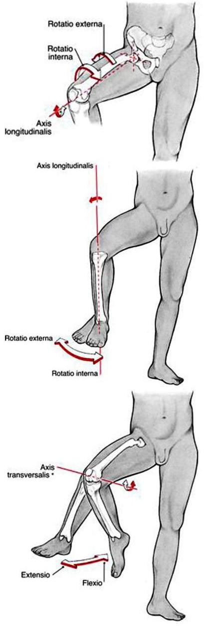
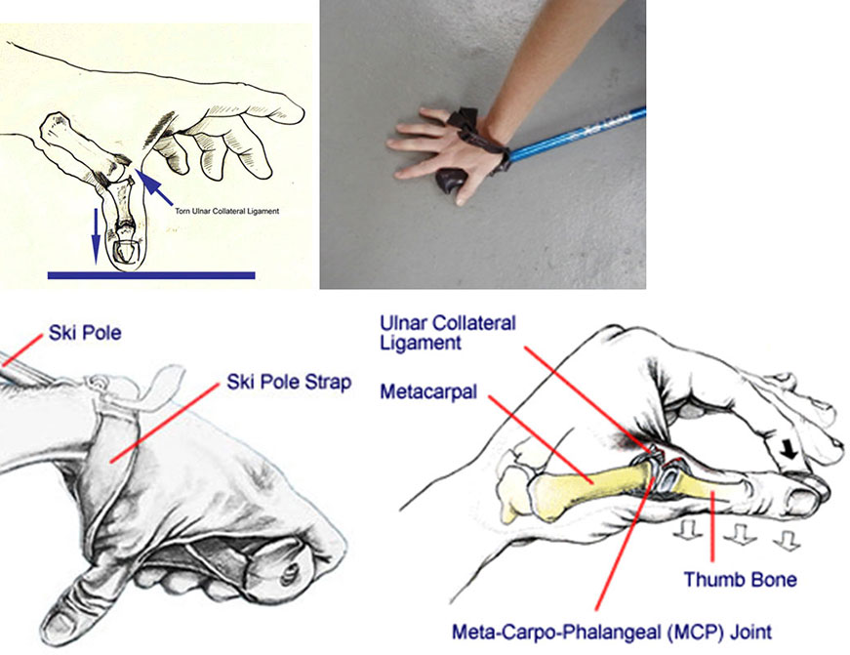
Slika – Skijaški palac
Slika – Smučarsko koleno

Slide 44
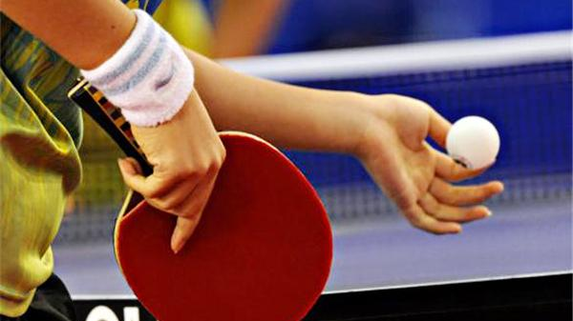
STONI TENIS
To je možda i najbrža sportska igra sa mnogobrojnim skokovima i neočekivanim promenama položaja mesta i držanja tela. Usled toga može da dođe do padova i raznih povreda kao i kod drugih brzih igara.

Slide 45
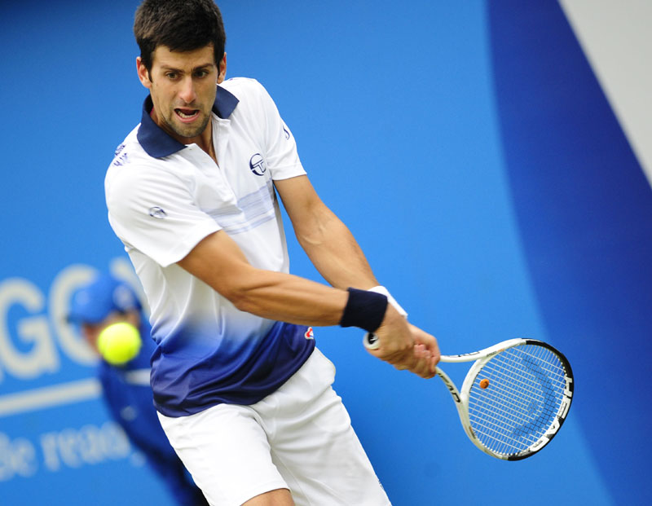
TENIS
Najčešće povrede u tenisu su kontuzije, distorzije, ređe luksacije, a veoma retko konture. Javljaju se i rupture mišića, tetiva,ligamenata i gornjih i donjih ekstremiteta.
Kod starijih igrača se javlja ,,Sindrom prenaprezanja“ kao i česta zapaljenja Ahilove tetive, prednje i zadnje lože potkolenice.
Na rukama se najčešće javlja ,,Teniski lakat“.

Slide 46
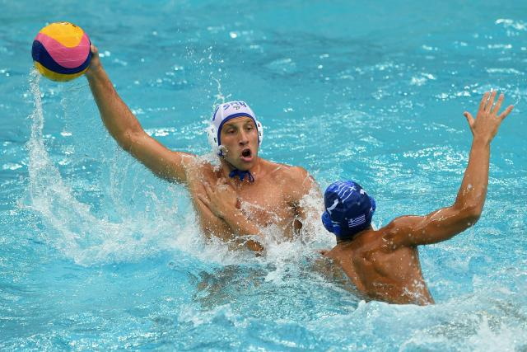
VATERPOLO
To je snažna muška igra, gde dolazi do kontakta koji po pravilu diktiraju povrede oka, nosa, lica, usana, zuba.
Sve ostale povrede su iste kao i kod plivača.

Slide 47
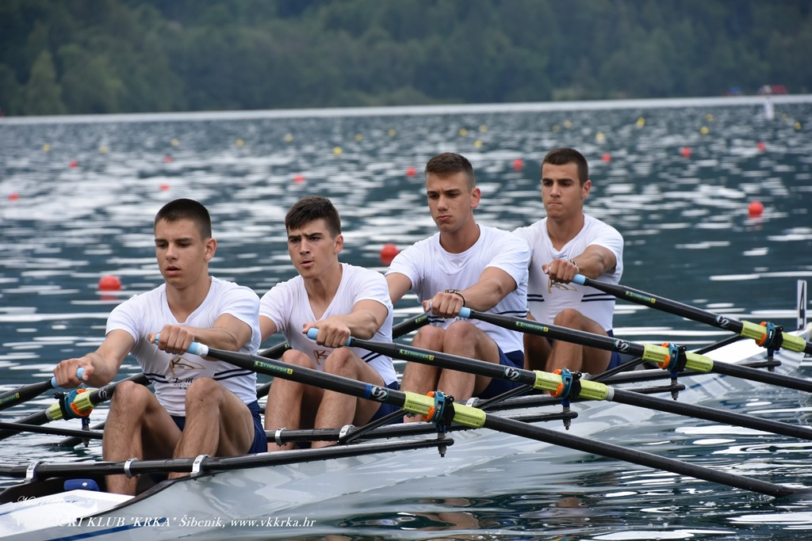
VESLANJE
Veslači imaju žuljeve na šakama, ojede na sedalnom delu usled trenja o vesla i o pokretnom sedištu.
Najčešće su povrede mišića kao i kod svih drugih sportista.

Slide 48
FIZIKALNO LEČENJE I REHABILITACIJA
SPORTSKIH POVREDA
PREVENTIVA KOD SPORTSKIH POVREDA
Najznačajnije je izvršiti pravilnu procenu povrede od strane stručnog lica (sportskog lekara) i sportistu kad je apsolutno oporavljen vratiti na teren.
U procentima, po nekim statističkim podacima povrede se završavaju – izlečenjem u skoro 70%, zalečenjem 27%, invalidnošću 2,9% i smrtnim ishodom 0,1% i manje.
Pristup zalečenja je veoma bitan jer želja za bržim oporavkom na teren neizlečenog sportiste pogoršava povredu. Napretkom sportske medicine kod nas i u svetu procenat zalečenja je dosta veći zahvaljujući savremenom pristupu povratka sportiste na teren.

Slide 49
Na narednim slikama vide se tačna anatomska mesta gde se daju blokade i za koje povrede. Kod blokada najčešće koristimo kortikosteroide, analgetike, anestetike.

Slide 50
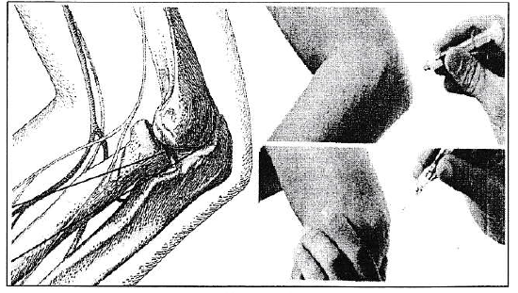
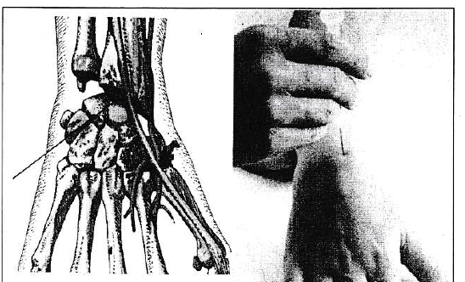

Slide 51
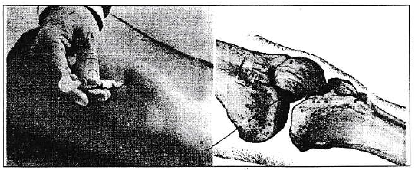
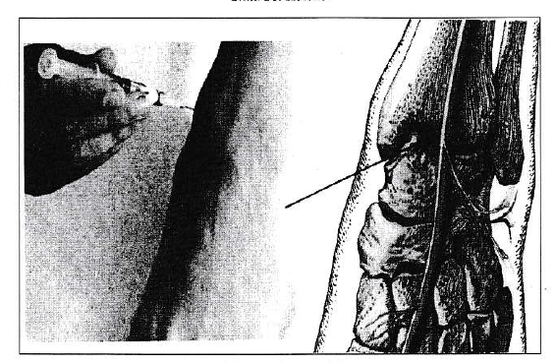

Slide 52
Ono što je veoma bitno, jeste da svaki sportista i trener zna da u trenutku povređivanja obavezno stavi led na mesto povrede, jer hladne obloge pomažu da se zaustave unutrašnja krvarenja i spreči nakupljanje tečnosti na povređenom mestu i oko njega, što smanjuje otok. Sa grejanjem početi tek nakon što otok splasne, da se otok ne bi uvećao. Grejanje pomaže da se prošire sitni krvni sudovi, što pospešuje cirkulaciju i ubrzava izlečenje. Od lekova koristimo antiinflamatore i antiflogistike.
Pravilno je hladiti onoliko dana koliko je otok prisutan i to u trenutku povređivanja hladiti 10-20 min pri čemu paziti da ne dođe do smrzotina, da bi nakon toga na svakih sat vremena ponovili hlađenje u tajanju od 2-3 minuta i tako do potpune resorpcije otoka.
Takođe je važno naglasiti,da je za vreme oporavka neophodno mirovanje!!!

Slide 53
Obavezno je uraditi ultra-zvučnu dijagnostiku mišića i nakon toga se opredeliti za način lečenja koji je najčešće kombinacija krio i fizikalnog tretmana.
U akutnom stanju kod povrede mišića strogo je zabranjena masaža, jer dolazi do većeg krvarenja i daljeg oštečenja mišićnih vlakana.
Neka istraživanja pokazuju da proces regeneracije povređenog mišićnog vlakna počinje nakon 3 dana i tada je najidealniji period za fizikalnu proceduru u cilju stimulacije, regeneracije i sprečavanja ožiljnog tkiva.
Oporavak traje 2-4 nedelje, nekada i duže!

Slide 54
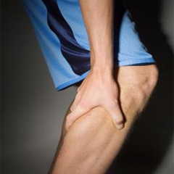
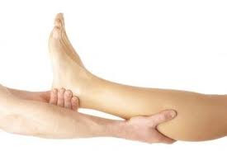
Najčešće na sportskim terenima srećemo povredu – grč tj. spazam mišiča ( najčešće potkolenice). Do grčeva dolazi usled disbalansa elekrolita ili kada u organizmu nema dovoljno vode da dođe do oslobađanja otpadnih materija. Bol se kreće od lakog do jakog inteziteta.
Na samom terenu vrši se procena da li sportista može da nastavi sa takmičenjem. Praksa je pokazala da u većini slučajeva dolazi do komplikacija i neophodno je prekinuti sa sportskim aktivnostima.

Slide 55
Sve navedene povrede treba lečiti u skladu sa njihovom težinom.
U akutnoj fazi treba pružiti:
adekvatnu prvu pomoć
prestati sa fizičkim opterećenjem povređenog dela tela
započeti krio-terapiju
staviti kompresivni zavoj i nositi ga onoliko dana koliko odredi sportski lekar
držati povređeni deo tela adekvatno prema povredi ispod ili iznad nivoa srca

Slide 56
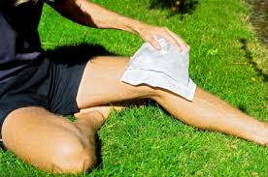
Faze remisije povrede:
uzimati odgovarajuću farmako-terapiju
početi sa rehabilitacijom (fizikalna terapija)
motoričko i izometrijsko vežbanje pod nadzorom sportskog lekara
ispitivanje statusa povređenog dela tela
kontrolisani početak trenažnog procesa

Slide 57
U terapiji sportskih povreda bez obzira na njihovu težinu i mehanizam, obaveza je primeniti BAZIČNE PRINCIPE LEČENJA koji se sastoje u sledećem:
HLAĐENJE je neposredna primena hladnog na mestu povrede i bliže okoline. U te svrhe koristi se specijalna kesa sa ledom, a sprejeve za hlađenje treba koristiti preko tkanine. U prvih 24h hlađenje se vrši nekoliko puta u vremenskom intervalu od 5-10 min, da bi nakon toga svaki sat 1-2 min hladili onoliko dana koliko je potrebno. Nakon resorpcije otoka, sledi faza grejanja koja poboljšava cirkulaciju i vodi bržem oporavku.

Slide 58
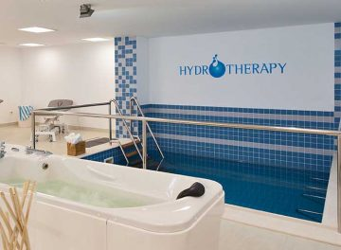
UPOTREBA VODE (hidroterapija) je spoljna primena vode različite temperature, u cilju lečenja bolesti različitih uzroka.
Fizičke osobine vode su:
termičko delovanje vode
delovanje hidrostatskog pristiska
Voda ima 25 puta veću provodljivost od vazduha. Indiferentna temperatura vode iznosi 34 stepeni.

Slide 59
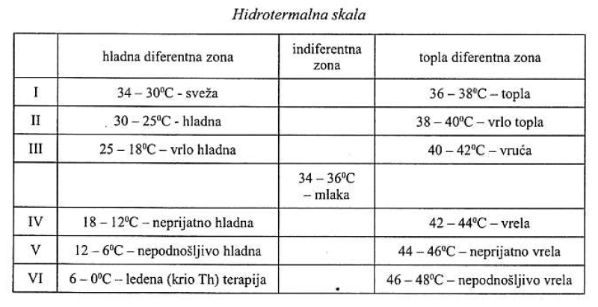
Prema Kordesu, voda se koristi u 6 hidrotermalnih skala tople i hladne diferentne zone.

Slide 60
Terapija u indiferentnoj temperaturi može da traje satima.
Od I do IV stepena termoskale terapija se dozira u minutima.
U V i VI stepenu termoskale u sekundama.
Hidroterapijske procedure značajno opterećuju kardiovaskularni sistem. Dugotrajne kupke od 40 stepeni mogu dovesti do popuštanja srca i akutne dilatacije srca.
Treba naglasiti da su veća opterećenja ukoliko se tretiraju gornji ekstremiteti nego donji, zbog gušće inervacije.

Slide 61
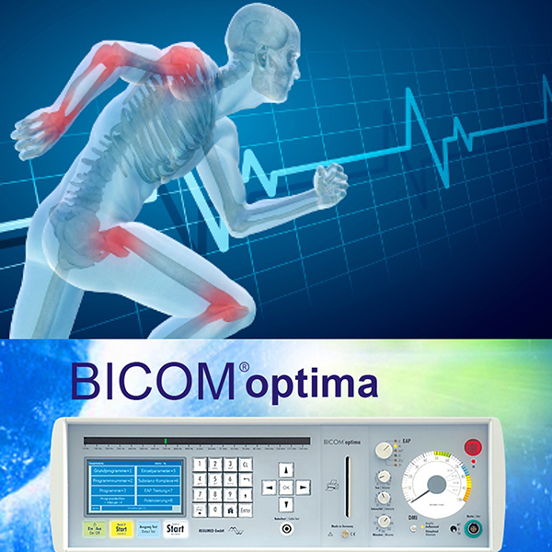
Delovanje hidrostatskog pritiska ogleda se u poboljšanju venske cirkulacije, boljeg pražnjenja perifernih venskih sistema i nakupljanja veće količine krvi u centralnoj venskoj mreži.
Temperatura vode utiče na smanjenje spazma mišića i deluje na poboljšanje cirkulacije, što doprinosi bržem oporavku.

Slide 62
HVALA NA PAŽNJI!

